Slide 1

El Desempleo
Equipo 1

Slide 2

Índice
Introducción................................................................................................................3
¿Qué es el Desempleo? ..............................................................................................4
Posibles Causas del Desempleo...................................................................................5
Posibles Soluciones para el Desempleo.......................................................................6
Situación de Desempleo en el País..............................................................................7
Factores que favorecen mejores Condiciones Laborales..............................................9
La Realidad de las Circunstancias ..............................................................................10
Población Ocupada contra Población Desocupada en N.L...........................................11
Personas Desempleadas contra Alumnos que buscan su Primer Trabajo en N.L……..…12
Conclusión………………………………………………………………….......................................13
Bibliografía…………………………………………………………………......................................14

Slide 3
Introducción
Hoy en día el desempleo es un reto que enfrentamos todos y como egresados universitarios, hay pocas oportunidades laborales, es por eso que en este trabajo analizaremos esta problemática. Se considerarán datos de la Encuesta Nacional de Egresados con el fin de aportarnos y ayudarnos a ver el panorama actual de los jóvenes estudiantes. Nosotros como estudiantes de la UANL nos enfocaremos en analizar la situación dentro de México, pero sobretodo del estado de Nuevo León.

Slide 4

¿Qué es el Desempleo?
Es la situación en la que a un grupo de personas en edad de trabajar no tienen empleo aun cuando se encuentran disponibles para trabajar.

Slide 5

Posibles Causas del Desempleo
Inexperiencia.
Falta de habilidades específicas.
Dificultades para hablar una segunda lengua.
Complicaciones a la hora de trabajar en equipo.
No contar con un perfil que satisfaga la demanda de una empresa.

Slide 6

Posibles Soluciones para el Desempleo
Invertir en la calidad de la educación.
Impulsar las incubadoras de empresas.
Promover la empleabilidad.
Fomentar el diálogo social.

Slide 7

Situación de Desempleo en el País
La Encuesta Nacional de Egresados (ENE 2019) nos ha mostrado que la situación de los universitarios mexicanos no ha mejorado sino todo lo contrario, los egresados siguen teniendo adversidades al quererse incorporar al mercado laboral.
El 45% de los universitarios consideran que sufrieron y tuvieron complicaciones para conseguir su primer empleo, un aumento del 10% comparado con el porcentaje obtenido el año pasado, 2018.

Slide 8
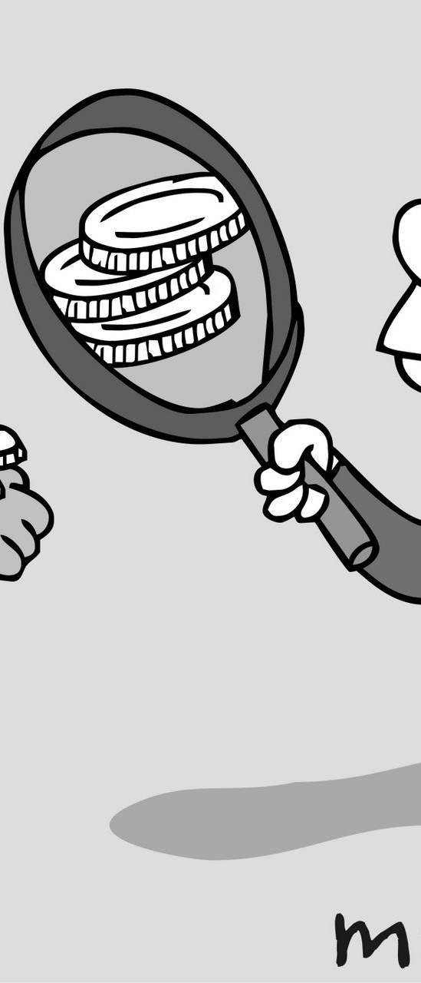
Situación de Desempleo en el País
El porcentaje de los trabajadores por nómina disminuyo el 17.2% y el sueldo de estos mismos que consiguieron en su primer trabajo se redujo un 8.6%.
Solo 4 de cada 100 egresados logra obtener un sueldo mayor a $15,000 pesos mensuales, mientras que la mayoría no pasan de los 8,000 pesos al mes.

Slide 9

Factores que favorecen mejores Condiciones Laborales
Buscar trabajo desde antes de finalizar su carrera.
Tener un empleo relacionado a su formación académica.
Realizar servicio social y las prácticas profesionales.

Slide 10

La Realidad de las Circunstancias
Hoy por hoy, el ser titulado de una Universidad, al menos para la cuestión laboral y de ingresos, no tiene mucha importancia, y es que uno de los retos es encontrar un empleo dentro del mercado laboral tan competido.

Slide 11
Conclusión
La problemática que viven los estudiantes egresados es clara, la falta de empleos y oportunidades en el país y en Nuevo León, uno de los estados donde abunda más el desempleo.
De igual manera, es de importancia mencionar que los primeros empleos que logran conseguir pocos jóvenes no cuentan e incluyen las prestaciones de ley que todo trabajador debe poseer como pueden ser, el seguro social, vacaciones, aguinaldo, seguro de gastos médicos, pero sobre todo, el salario, donde en ciertos casos o la mayoría, no es suficiente para satisfacer las necesidades del joven egresado.

Slide 12

Bibliografía
Española, R. A. (s.f.). dpej.rae.es. Obtenido de https://dpej.rae.es/lema/desempleo#:~:text=Lab.,su%20jornada%20ordinaria%20de%20trabajo.
INEGI. (2020). DATA Nuevo León. Obtenido de http://datos.nl.gob.mx/n-l-enoe-composicion-de-la-poblacion-economicamente-activa-y-tasa-de-desempleo/
Rodríguez, L. (Diciembre de 2014). scielo. Obtenido de http://www.scielo.org.mx/scielo.php?script=sci_arttext&pid=S1870-46702014000200133
Secretaría de Educación Pública (SEP). Sistema Nacional de Información Estadística Educativa. (2020). DATA NUEVO LEÓN. Obtenido de http://datos.nl.gob.mx/n-l-matricula-de-alumnos-inscritos-por-nivel-educativo/
Universidad del Valle de México. (25 de Septiembre de 2019). opinionpublica.uvm.mx. Obtenido de https://opinionpublica.uvm.mx/estudios/encuesta-nacional-de-egresados-2019
Ruiz Nápoles, Pablo, & Ordaz Díaz, Juan Luis (2011). Evolución reciente del empleo y el desempleo en México. Economíaunam, 8(23),91-105. [fecha de Consulta 28 de noviembre de 2020]. ISSN: 1665-952X. Disponible en: https://www.redalyc.org/articulo.oa?id=3635/363533411005
MÁRQUEZ-SCOTTI, Clara (2015). Determinantes del desempleo en las urbes mexicanas. Continuidades y rupturas en el periodo de crisis. Papeles de Población, 21(83),101-134. [fecha de Consulta 28 de noviembre de 2020]. ISSN: 1405-7425. Disponible en: https://www.redalyc.org/articulo.oa?id=112/11234130005

